Slide 1
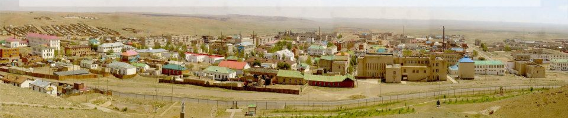
СУМ ҮҮССЭН НЬ: Эдүгээгийн Сайнцагаан нь урьдын Түшээт хан аймгийн Дайчин бээсийн хошууны баруун сумын нутаг байжээ. Харин Ардын засгийн газраас 1923 онд батлан гаргасан “Улсын нутгийн захиргааны дүрэм”-ийн дагуу Хөх хулгана жилийн хавар тавдугаар сарын 3-нд Богд хан уулын аймгийн Дэлгэрцогт уулын хошууны харьяанд Сайнцагаан сум анх үүссэн түүхтэй.
Энэ сумаа Сайнцагаан гэж нэрлэсний учир нь эрт цагт амны сайн устай, элбэг ундрагатай нэгэн худгийг ард түмэн Сайнжаргалан хэмээн нэрийдсэн байдаг. Зон олонд хийгээд мал сүрэгт маань жаргал болсон тэр худгийн хойморт орших, тэрүүхэндээ л өндөрлөг дүнхгэр овоог цагаан нуруутай болхоор нь Цагаан овоо хэмээн нэрлэжээ. Хуучин Дайчин бээсийн, тэр үеийн Дэлгэрцогт уулын хошууны баруун су мын нутагт хамаарах энэ уул, усыг сонгон, төвлөрсөн сумаа хэрхэн нэрлэх тухайд ардууд хэлэлцээд Сайнжаргалан худгийнхаа нэрнээс “Сайн”-ыг Цагаан овооныхоо нэрнээс “Цагаан”-ыг сонгохоор тогтсон юмсанжээ.
Сайнцагаан сум анх Тамгын контор, зарлагын өрх, өргөөний гэр, гянданы хэрэгтэн манах сахих хуягийн гэр бүгд 10 гэртэйгээр байгуулагджээ. Сумын занги Бүрваа сард 8 лангийн цалинтай ажиллаж байжээ. Засаг захиргааны байгууллагыг ард иргэдэд ойртуулах зорилгоор 1931 оны 2-р сарын 4-ний өдөр гаргасан Засгийн газар, Улсын бага хурлын тэргүүлэгчдийн 5-р тогтоол ёсоор Богд хан зэрэг 6 аймгийг 13 аймаг болгон зохион байгуулж, Богдхан уулын аймгийн Дэлгэрхангай уул, Шанхай уулын хошуу, Цэцэрлэг мандал аймгийн Гурвансайхан уулын хошуудаар Өмнөговь аймгийг анх байгуулахад Сайнцагаан сум тус аймгийн харъяалалд орж Шар дэрсэнд төвлөрчээ. Гэвч Өмнөговь аймгийн хойд талын сум Сайнцагаан нь аймгаасаа хэт хол байснаас Төв аймгийн сум болж Бэлхнэг хадан хошуу хэмээх газар төвлөрсөн байна. Ийнхүү Сайнцагаан сум нь 1931 оноос эхлэн их нүүдэл хийж, Урсах бор өндрийн дунд шанд, Хярын улаан худаг, Зодохын хөөвөр, 1934 онд Авдрангийн хүнхэрт, 1939 онд Улаан толгойд, 1940 оноос Нарангийн жас дээр төвларч байлаа. 1941 оны 12-р сарын 13-нд Өмнөговь аймгийн 8, Дорноговь аймгийн 3, Төв аймгийн 7 бүгд 18 сумыг нийлүүлэн Ембүү дэрсэнэ усанд төвтэй Шарангад аймгийн харъяаны сум болжээ. 1942 оны намар Мандалын говийн Хар овооны энгэрт Дундговь аймгийг байгуулахад Дундговийн сум болсон байна.

Slide 2
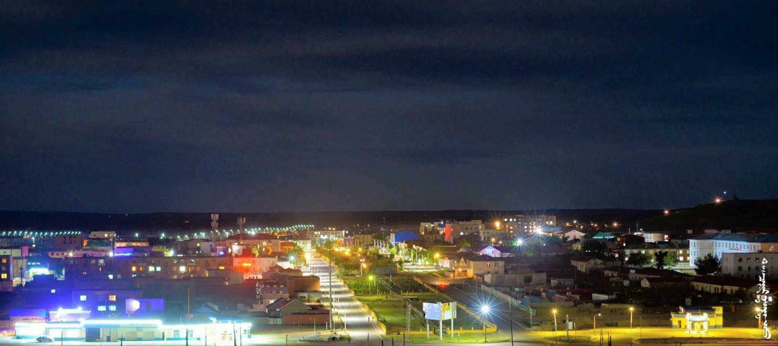
ӨНӨӨГИЙН САЙНЦАГААН
Аймгийн төвийн зүүн хойд хэсэгт төв нь байрлаж байсан тус сум УИХ-ын 1999 оны 18 дугаар тогтоолоор нэг нутаг дэвсгэр дээр зэрэгцэн оршиж байсан Мандалговь сумтай нийлж, төв , хөдөө хосолсон, аймгийн төвд төвлөрсөн томоохон сум болсон байна. Дээрх тогтоолоор Сайнцагаан сумын төвийг Мандалговь байхаар тогтоож, сумын хилийн цэсийг хэвээр үлдээжээ.
Харин 2003 онд хуралдсан аймгийн ИТХ-ын 7 дугаар хуралдаанаар Сайнцагаан сумыг Төвийн бүс /Төвийн бүсд 6 сум багтдаг/-ийн тулгуур төвөөр баталжээ. Сайнцагаан сумын бүтцэд аймгийн төв Мандалговь хот харьяалагддаг учир нийгэм, эдийн засаг, улс төр, соёл, боловсрол, нийтийн аж ахуй, худалдаа үйлчилгээний томоохон төв, хөдөө аж ахуйн цогцолбор болон хөгжиж буй онцлогтой.
Сум 340,6 мян. Га нутаг дэвсгэртэй, нутгийн ихэнх хэсгийг тал хээр эзэлдэг. Хойд талаараа Адаацаг, Дэлгэрцогт, Дэрэн, баруун талаараа Луус, урд талаараа Өлзийт, зүүн талаараа Гурвансайхан зэрэг аймгийнхаа сумдтай хиллэдэг ба сумын төв нийслэл хотоос 275 км-т оршдог.

Slide 3
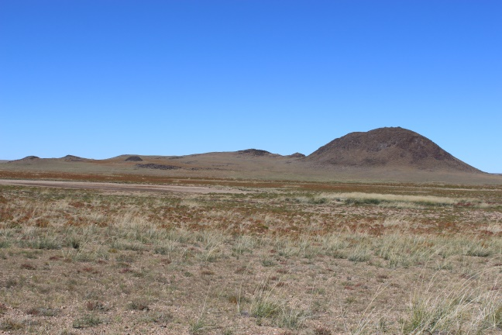
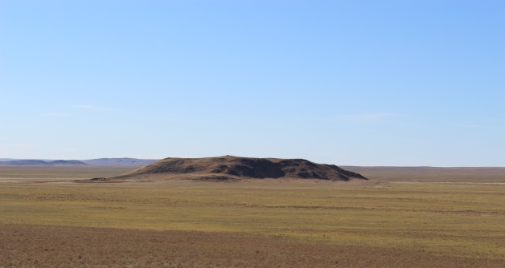
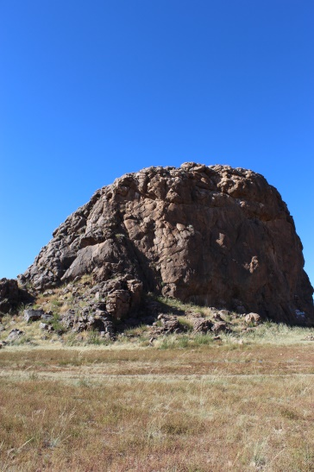
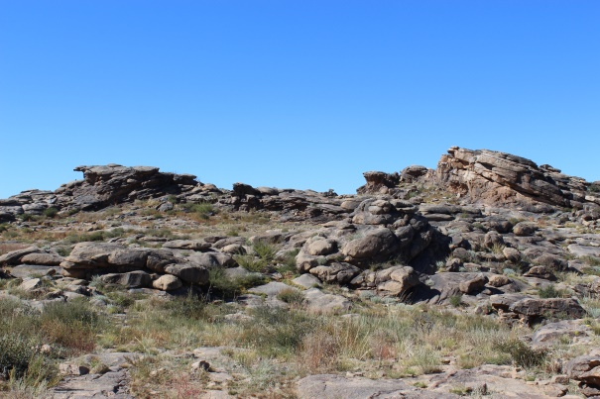
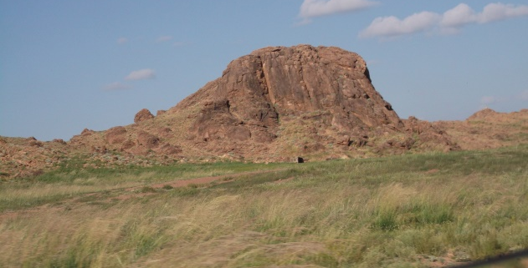
Газрын гадарга
Газрын гадаргын төрх байдал нь говь хээрийн бүсэд багтдаг. Говь, хээр, тал хосолсон газар нутагтай Нунтаг корбанаттай хүрэн, цайвар хүрэн, хужир мараалаг хам хөрс бүхий хөвөө толгод говирхог хөндий зонхилсон гадаргатай. Хаалгын хад, Хөрхий хад, Алтатын цохио, Мөхийн хар хад , гэхчлэнгий хад цохиотой. Хан, суман, Тогоо, Бүрэн, Баян, Борогчин гэх зэрэг цэрдийн галвын сөнөсөн галт уултай. Хаалга, Зараа, Хөрхий хадны цохио, Хонгор, Бэрх, Мөх, Ганжуур, Үйзэнгийн хэц, Бор өндөр гэх мэт өндөрлөгүүдтэй. Суман, Тогоо, Ихэр, Мандалын зэрэг говь хөндийтэй.
Цаг уур
Тус сумын нутаг хээр, говийг холбон нийт сумдын нутгийн голыг олсон газар гэж болно. Монгол Улсын цаг уурын албаны дүгнэж мэдээлснээр Сайнцагаан сумын нутагт өвлийн улирал жилийн 11-р сарын эхээр эхэлж, 2-р сарыг дуустал 120- 130 хоног үргэлжилж, өвөлдөө дунджаар 20- 35 орчим хэм хүйтэрдэг. Харин хавар салхитай, хүйтрэх хугацаа 189-192 хоног байдаг. Хаврын үргэлжлэх хугацааг 45-54 хоног гэдэг боловч салхи шуурга, шороон шуургатай өдөр 84-86 хоног үргэлжилж, зундаа 25-32 хэм хүртэл халж жилийн дундаж тунадасны уналт 120.2-130 мм, салхины дундаж хурд секундэд 5-20 метрт хүрдэг.

Slide 4
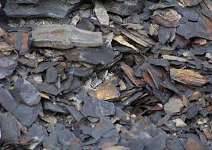
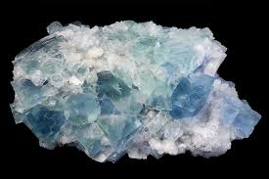
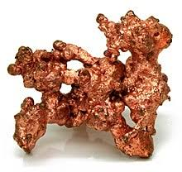
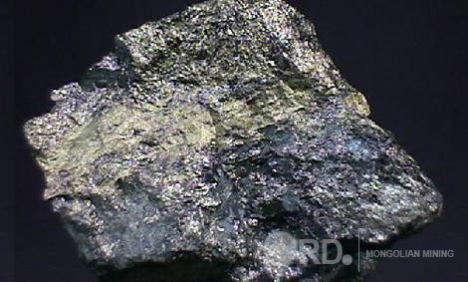
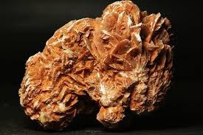
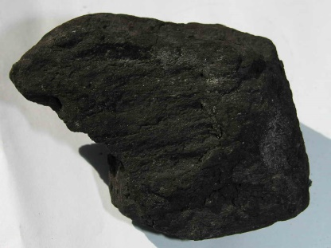
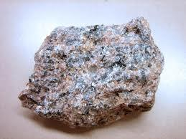
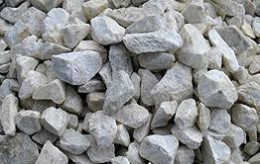
Байгалийн нөөц баялаг
Тус сумын нутагт хүрэн нүүрс элбэг бөгөөд шатдаг занар, хайлуур жонш, зэс, төмрийн хүдэр, гөлтгөнө, бол чулуу, гантиг, хаш, мана, шохойн чулуу, өнгө бүрийн будаг, сайн чанарын шавар, барилгын чулуу, усан ба утаат болор, галт уулын шил, балтас зэрэг баялаг эрдэнэсийг хэвлийдээ хадгалсаар байна. Мөн гөлтгөнө, дуутын хүрэн чулуун будаг, манахын Цагаан-Овоогийн хаш зэрэг цагаан хаш чулуу бий.
Наран, Даргиат,Их булаг, Хүйтэн булаг, Хар нуур зэрэг булаг даацтай .Нүүрс, өнгөт төмөрлөг, төмрийн хүдэр гэх мэд байгалийн баялагтай. Говь хээрийн ургамалтай .Тэвшийн нүүрсний ордоос гадна Тогоо, Шорвогийн хужир, шүүний орд бий.

Slide 5
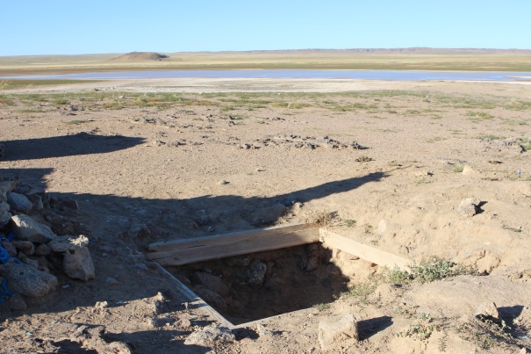
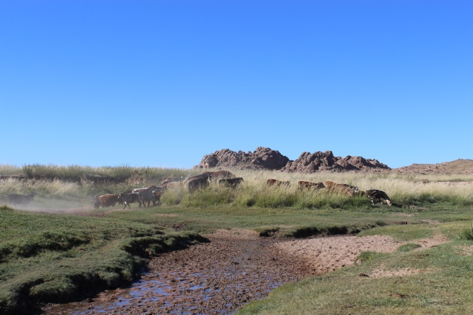
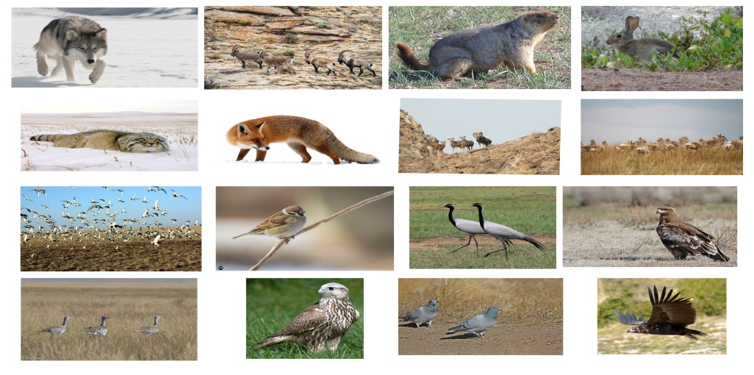
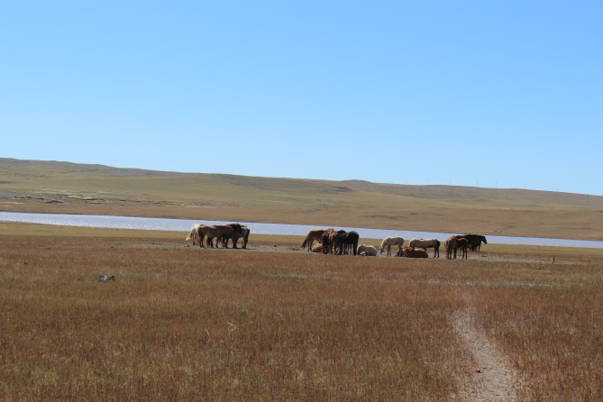
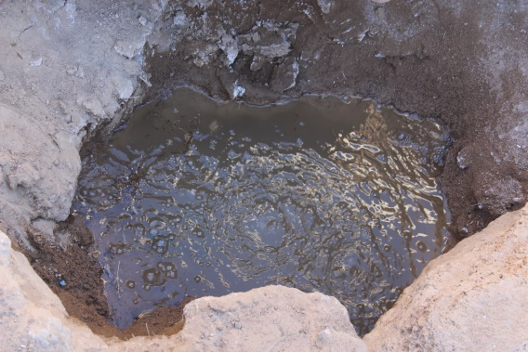
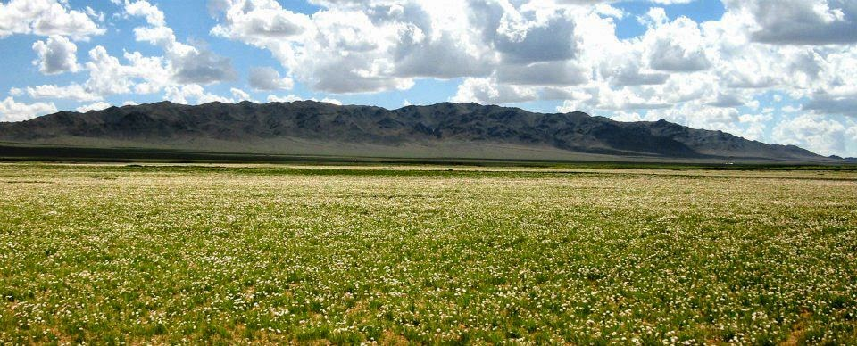
Ан амьтан, өвс ургамал
Нутаг орны байгааль газарзүй, ургамал хөрсний олон төрхийг даган ан амьтны төрөл зүлй элбэг. Тухайлбал үнэг, хярс, тарвага, туулай, мануул, дорго, аргал, янгир, цагаан зээр, чоно, зэрэг амьтадтай. Бор шувуу, тагтаа, тоодог, тогоруу, ногтруу, тас, бүргэд, шонхор, өвөөлж, шар шувуу, сарьсан багваахай, зэрэг шувууд олноор бий.
Агь, шарилж, ерхөг, таана, хүмүүл, хазаар өвс, бут, дэрс, хамхуул, бууцны лууль, халгай, харгана, үхэр харгана, улаан харгана, царван, үхэр шүлхий зэрэг модлог ургамлаас гадна улаан бор бударгана, чихэр өвс, тэмээн хөх зэрэг ааг амттай, чанартай малын бие махбодид амин дэм өгдөг шимт ургамлаар баян нутаг.
Гол, горхи, нуур
Сумын нутаг дэвсгэрт Бага булаг, Зүлэгтий, Хүйтэн булаг, Хоолойн гашуу, Хув, Наран, Даргиат, Тагт, Бунхат зэрэг 20 шахам рашаан булгуудтай. Бороо хур элбэг үед Мандалын нуур, Улаан нуур, Равжихын нуур, Шорвогт тойром, Борогчин, Далай орчмын нуурууд цэнхэр тэнгэрийг тольдон цэлийж байдаг.

Slide 6

Эдийн засгийн салбар:
Сумын эдийн засгийн голлох салбар нь үеийн үед дамжин ирсэн уламжлалт бэлчээрийн мал аж ахуй юм. Тус суманд үйл ажиллагаа явуулж байгаа үйлдвэрлэл, худалдаа, үйлчилгээний хувийн хэвшлийн жижиг бизнесүүд төлөвшиж байна.
Сумын орон нутгийн удирдлагын бүтэц зохион байгуулалт. Сайнцагаан сумын удирдалыг бүтэц, зохион байгуулалт нь орон нутгийн төрийн удирдлагын тогтсон журмын дагуу иргэдийн төлөөлөгчдийн хурал, засаг дарга, түүний тамгын газар, багийн засаг дарга гэсэн бүтэцтэйгээр үйл ажиллагаа явуулж байна. Сумын ЗДТГазрын 60 гаруй төрийн албан хаагчид иргэдэд төрийн үйлчилгээг хүргэж байна. Засаг захиргааны 9 багтай, 15943 хүн амтай, бөгөөд 397544 толгой малтай үүнээс тэмээ 1425 , адуу-18465, үхэр – 6820, хонь- 187281, ямаа- 183553 байна. Ерөнхий боловсролын 5 сургууль, 8 цэцэрлэгтэй .
Сайнцагаан сумын удирдлагууд / 1999 оноос хойш /
Сумын ИТХурлын дарга
Ж.Дашзэвгэ / 1999-2000 /
Л.Сумьяадорж / 2000-2006/
С.Дэжид / 2006-2008/
Ш.Оюун / 2008-2012/
Р.Мөнхтогтох / 2012-2016/
Б.Өлзийбаяр / 2016 оноос /
Сумын засаг дарга
Ш.Төрбат / 1999-2000/
Ж.Дашзэвгэ / 2001-2008/
М.Баянсан / 2008-2016/
Р.Мөнхтогтох / 2016 оноос /

Slide 7

Суурин хүн амын тоо / сүүлийн 10 жилээр / 2018 оны жилийн эцсийн байдлаар Сайнцагаан сумын хүн амын тоо 15762 болж өмнөх оноос 254 хүнээр өссөн

Slide 8
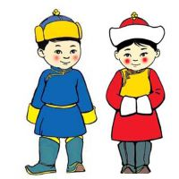
Үүнээс : Эрэгтэй, эмэгтэй
Сумын нийт хүн амын тоо 15762 байгаагаас 7562 буюу 48 хувийг эрэгтэйчүүд, 8200 буюу 52 хувийг эмэгтэйчүүд бүрдүүлж байна.

Slide 9
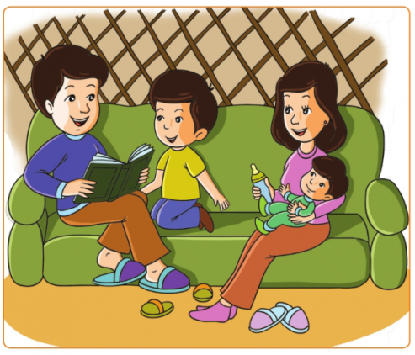
Өрхийн тоо Өрхийн тоо 4868 болж өмнөх оноос 147 өрхөөр өссөн байна. Сүүлийн 10 жилийн хугацаанд өрхийн тоо тогтмол өссөн үзүүлэлттэй байна. Нийт өрхийн 1036 нь хөдөө, 3832 нь сум болон аймгийн төвд амьдарч байна.

Slide 10
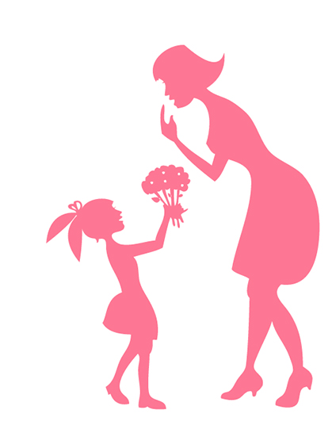
Өрх толгойлсон эмэгтэй Нийт 4868 байгаагаас 800 буюу 16.5 хувь нь эмэгтэй тэргүүлэгчтэй өрх байна.

Slide 11


Хөгжлийн бэрхшээлтэй иргэн Сумын хэмжээнд 2018 онд хөгжлийн бэрхшээлтэй 675 байна. 2008, 2010, 2012-2014 , 2017-2018 онуудад өссөн үзүүлэлтэй байна.

Slide 12






Хүн амын насны бүлэг 2018 он
0-1 нас 790
2-5 нас 1539
6-18 нас 3476
5,0 хувь
9,6 хувь
19-22 нас 980
21,8 хувь
6,2 хувь
Дундаж наслалт
73,58 байна
23-60 нас 7930
60 дээш 1228
49,7 хувь
7,7 хувь

Slide 13

Шинээр төрсөн хүүхэд 2018 онд 410 хүүхэд төрсөн нь өнгөрсөн оноос 71 төрөлтөөр өссөн байна. 2010 болон 2011 онуудад хамгийн цөөхөн хүүхэд төрсөн бол 2016, 2018 онд хамгийн олон хүүхэд мэндэлжээ. Сүүлийн 10 жилд сумын хэмжээнд 3761 хүүхэд шинээр төрсөн үзүүлэлттэй байна.

Slide 14
Бүтэн өнчин хүүхэд
Сайнцагаан суманд бүтэн өнчин 15 хүүхэд байгаагийн 8 нь эмэгтэй 7 нь эрэгтэй хүүхэд байна.

Slide 15
Хагас өнчин хүүхэд

Slide 16

Шилжин ирсэн ба шилжин явсан хүний тоо / сүүлийн 10 жилээр /
Сүүлийн 10 жилийн хугацаанд 1974 хүн шилжин ирж, 4831 хүн өөр аймаг нийслэл рүү шилжсэн байна. 2009, 2010 онд хамгийн олон буюу 603 хүн тус суманд шилжиж явсан бол 2018 онд хамгийн олон буюу 575 хүн шилжиж явсан байна.

Slide 17

Иргэний бүртгэл мэдээлэл - Сумын хэмжэээд гэрлэлт 2008 онд хамгийн өндөр буюу 200 хос, 2012 он хамгийн бага буюу 27 хос гэрлэлтээ батлуулжээ. - 2018 онуудад тус бүр 29 иргэн гэрлэлтээ цуцлуулсан бол хамгийн бага нь 2008-2009 онд тус бүр 2 иргэн гэрлэлтээ цуцлуулсан байна.

Slide 18

Иргэний бүртгэл мэдээлэл-2 Сумын хэмжээнд 2013 онд хамгийн их буюу 10 хүүхэд үрчлэгдсэн бол 2015 онд хүүхэд үрчлэгдээгүй 2012 онд хамгийн бага 46 нас баралт бүртгэгдсэн бол 2018 онд 111 хүн нас баралт бүртгэгдсэн.

Slide 19
Хүүхдийн эндэгдэл
Хүн амын байршил

Slide 20


ХХҮХ-т бүртгэлтэй ажилгүйчүүд

Slide 21

Гэмт хэрэг
Сумын хэмжээнд 2018 онд 115 гэмт хэрэг бүртгэгдэж 70 хүн гэмт хэрэгт холбогдсон нь өнгөрсөн оноос бүртгэгдсэн гэмт хэрэг 15 хувиар өсч, харин гэмт хэрэгт холбогдогсдын тоо мөн өссөн байна.

Slide 22

Халдварт өвчний гаралт
Сумын хэмжээнд 2018 оны жилийн эцсийн байдлаар халдварт өвчний 86 тохиолдол бүртгэгдээд байгаа нь урьд оны мөн үеэс 207 тохиолдлоор буурсан байна.

Slide 23
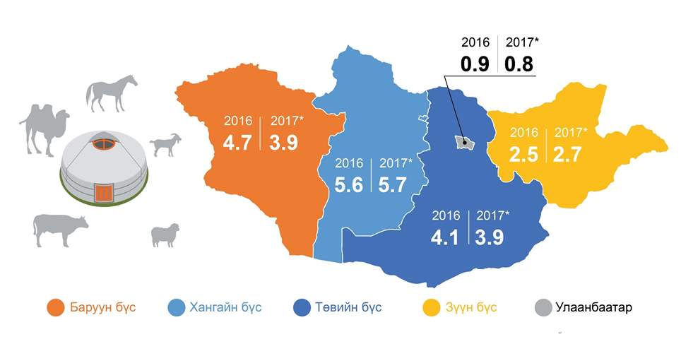
Сумын нийт өрхийн тоо 4868 байгаагаас малтай өрхийн тоо 1006 байна. Энэ нь нийт өрхийн 20.7 хувийг эзэлж байгаа юм. Малтай өрх 2009 онд 1060 буюу хамгийн их байсан бол 2010 онд хамгийн бага буюу 747 болсон 2017-2018 оны хооронд малтай өрх 28 өслөө.

Slide 24

Малчин өрх Сайнцагаан сум нь 2018 онд нийт 1006 малтай өрх,үүний дотор 856 малчин өрх мал аж ахуйн үйлдвэрлэл эрхэлж байна. 2018 онд малчин өрх өмнөх оноос 28 өрхөөр өсчээ. Сүүлийн 10 жилийн байдлаар малчин өрхийг авч үзвэл 2008 онд хамгийн их өсч 883 өрх, 2012онд хамгийн их буурч 615 өрх болсон байна.

Slide 25

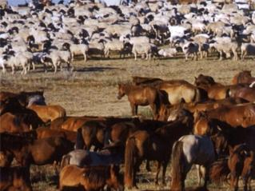
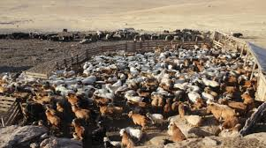

Slide 26





Малын тоо Сумын малын тоо сүүлийн 10 жилд 2008, 2009, 2011-2018 онуудад өсч, 2010 онд өмнөх оноос 47.49 хувь буюу 121698 мянган толгой малаар буурсан байна. 2011 оноос малын тоо тогтмол өсч 2018 оны жилийн эцэст 397544 мянган толгой мал тоолуулсан нь 2008 оноос 15305 толгой малаар өссөн байна.

Slide 27
2018 оны жилийн эцэст 397544 мянган толгой мал тоолуулсан нь 2008 оноос 15305 толгой буюу 1.8 дахин өссөн байна. Үүний дотор тэмээ 1.4 мянга, адуу 18.5 мянга, үхэр 6,8 мянга, хонь 187.3 мянга, ямаа 183.5 мянган толгой болж тэмээ, адуу, үхэр буурсан, хонь, ямаа өссөн үзүүлэлтэй байна.
Малын тоо толгой

Slide 28
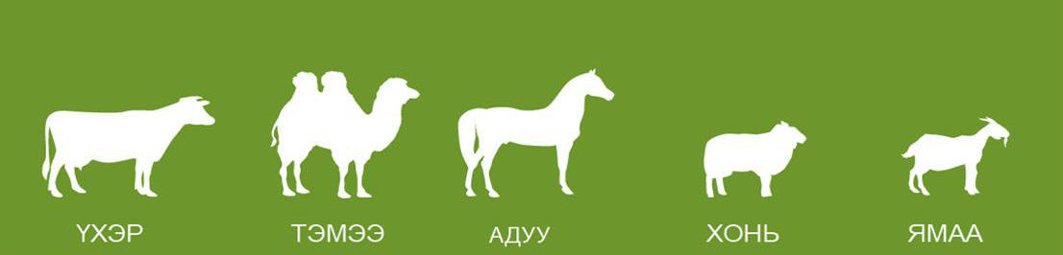
Аймагтаа хамгийн олон мал тооллуулсан баг
Сайнцагаан сум аймагтаа нийт малын тоогоор 2-р байр эзэлж,
397544 толгой мал тооллууллаа.
Сайнцагаан сум аймагтаа адуу, хонь, ямаагаар 2-р байр, үхрийн тоогоор 3-р байрт шалгарсан амжилттай байна.
Тэвш баг – 6216
1-р байр
Үйзэн баг-4614
5-р байр
Тэвш баг – 45045
4-р байр
Далай баг-44110
5-р байр
Далай баг – 42207
4-р байр
Тэвш баг-37231
5-р байр

Slide 29
Сайнцагаан сумын мал сүргийн тоо /1942-1976 он/ / мянган толгойгоор /

Slide 30
Сайнцагаан сумын мал сүргийн тоо /1977-2011 он/ / мянган толгойгоор /

Slide 31
Сайнцагаан сумын мал сүргийн тоо /2012-2018 он/ / мянган толгойгоор

Slide 32

ЕБСургуульд суралцагчид . Сайнцагаан сумын ерөнхий боловсролын 5 сургуульд нийт 4087 хүүхэд суралцаж байна. 2013 онд хамгийн бага буюу 3824 хүүхэд суралцаж байсан бол 2009 онд хамгийн олон буюу 4672 хүүхэд суралцаж байжээ.

Slide 33
Тус суманд 2018 оны байдлаар Ерөнхий боловсролын сургуульд 228 багш ажиллаж байгаагаас бага ангийн багш 71, дунд, ахлах ангийн багш 156 байна. Нийт 4087 хүүхэд суралцаж байгаагаас дотуур байранд 199 хүүхэд амьдарч байна.
ЕБС-ийн зарим үзүүлэлтүүд

Slide 34

Төсвийн орлого / мян. Төг / Төсвийн орлого нь 2011-2014 хүртэл тогтмол өсч, 2015 онд 7,0 хувиар буурч 2016-2018 ондуудад өссөн үзүүлэлттэй байна.

Slide 35

Татварын гүйцэтгэл 2018 он
Сумын татвар
Гүйцэтгэл
2017он
271,9 сая
2019он
765,3 сая
Төлөвлөгөө
2017 он
243,7 сая
2018 он
613,6 сая
2018 он
660,5 сая

Slide 36





Төсвийн зарлага
ИТХурал
2017он
59,9 сая
2017 он
Сургууль 5,8 тэрбум
ИТХурал
2018 он
64,1 сая
Жилд 1 иргэнд 3761 төгрөг
2018 он
Сургууль 5,7 тэрбум
ЗДТГазар
2017 он
455,2 сая
Жилд 1 хүүхдэд ойролцоогоор 1,4 сая төгрөгний зардал
ЗДТГазар
2018 он
548,2 сая
Жилд 1 иргэнд 34387 төгрөг
2017 он
Цэцэрлэг 2,0 тэрбум
ЭМТөв
2017 он
192,2 сая
2018 он
Цэцэрлэг
2,1 тэрбум
ЭМТөв
2018 он
192,3 сая
Жилд 1 иргэнд 12065 төгрөг
1 жилд 1 хүүхдэд Цэцэрлэг
1,5 сая төгрөгний зардал

Slide 37
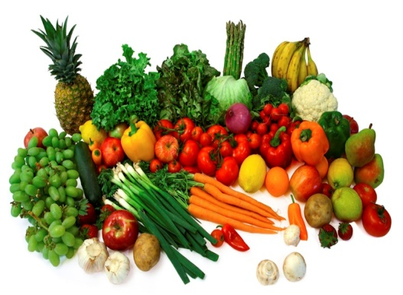
Тариалсан төмс, хүнсийн ногоо, гар тэжээл
Сумын хэмжээнд 2018 онд 19.2 тн төмс, 45.6 тн хүнсний ногоо, 166.7 тн гар тэжээл бэлтгэжээ. 2012 онд 11.4 тн төмс хурааж авсан нь хамгийн бага байсан бол 2009 онд 333 тн төмс хурааж хамгийн их ургац авсан байна. Хүнсний ногоо 2017 онд хамгийн их буюу 43.73 тн, 2008 онд хамгийн бага 6.9 тн хүнсний ногоо хурааж авсан байна. Тус сум нь 2009 онд 25тн гар тэжээл бэлдэж авсан нь хамгийн бага, харин 2018 онд 435.6 тн гар тэжээл бэлтгэсэн нь хамгийн өндөр байна.

Slide 38
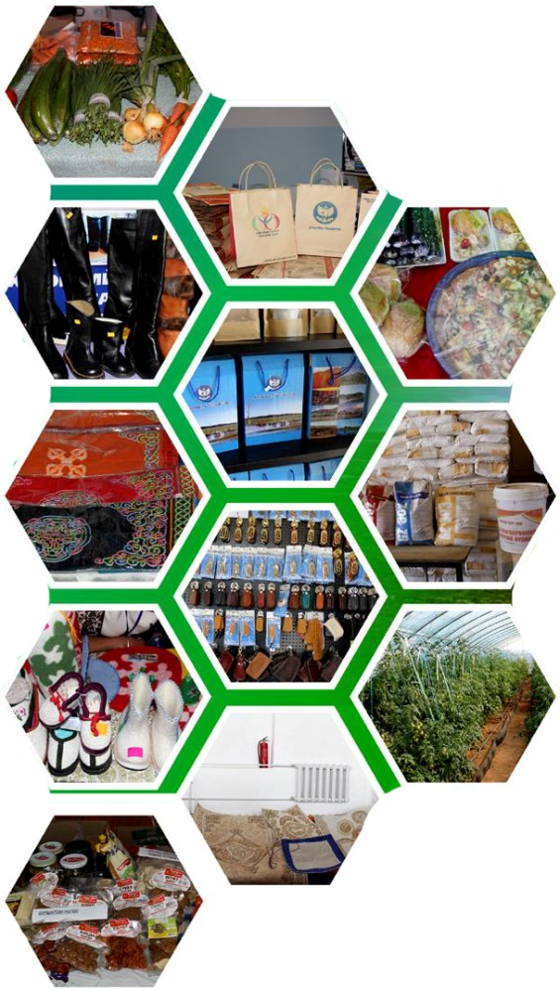
Сум хөгжүүлэх сан

Slide 39
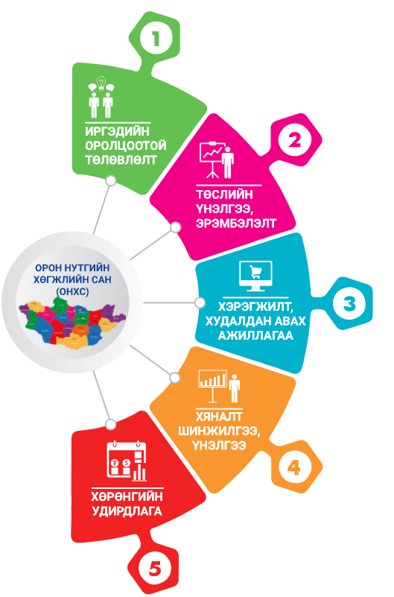

Орон нутгийн хөгжлийн сан

Slide 40

ГЭР БҮЛИЙН ХЭРЭГЦЭЭНИЙ ЗОРИУЛАЛТААР ИРГЭДЭД ӨМЧЛҮҮЛСЭН ГАЗАР

Slide 41
ТАЙЛБАР: Энэхүү товхимлыг 2008-2018 оны нийгэм, эдийн засгийн тоон үзүүлэлтийг нэгтгэн боловсруулсан болно.
Мэдээлэл боловсруулсан: Сайнцагаан сумын ЗДТГазрын
Мэргэжилтэн Н.Гэрэлмаа Эх бэлтгэлийг : Хэвлэл мэдээллийн ажилтан Л.Батсугир

